Slide 1
XX: すごい高速化を用いたコンピュータ
Course number: CSC.T363
Computer Design Contest (2024-11-26) Presentation Slide
: の右には適切なタイトルを記入すること．
XX は設計したコンピュータの名前で置き換えること．例，HyperComputer
Your Name
自分の名前を漢字あるいはアルファベットで記入すること．
このような青色の吹き出しは説明のために追加したものなので削除すること
Computer Design Contest Presentation Slide
1

Slide 2
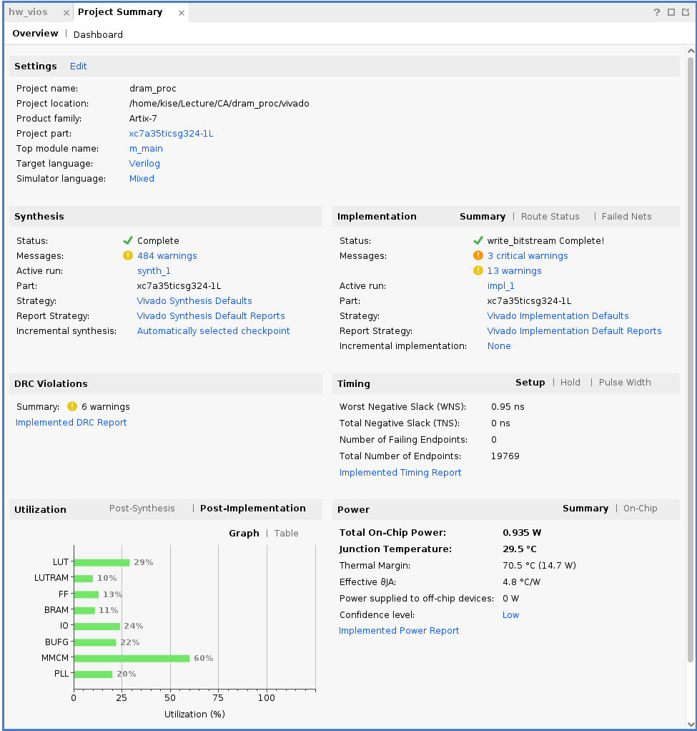
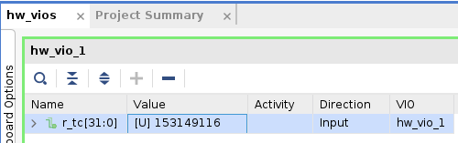
設計したコンピュータの概要
Vivado の Project Summary をキャプチャして張り付けること．
WNS が正の値になっていて，制約を満たしていること．
hw_vio_1 の r_tc の値をキャプチャして張り付けること．
値は符号なしの10進数で表示する．値は実行毎に変化するので，最も良い値を用いる．
2

Slide 3
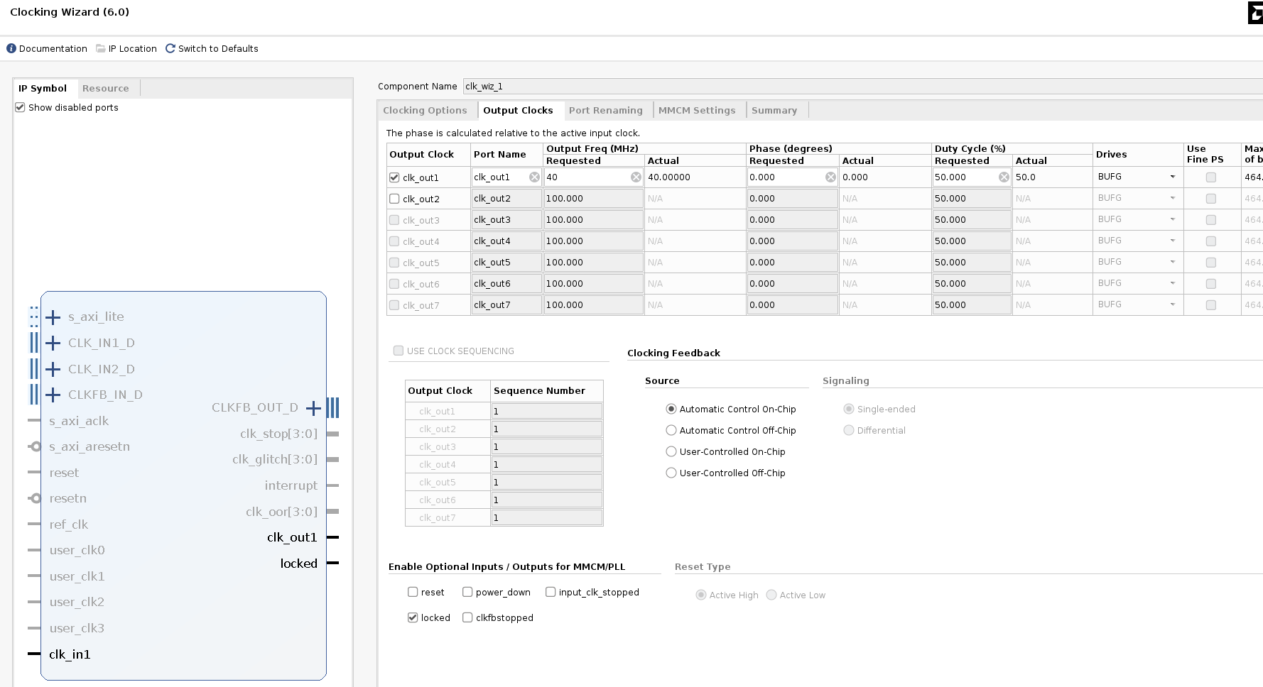
Clocking Wizard (clk_wiz_1) の設定
設定した動作周波数を記入すること．
動作周波数: 40 MHz
Vivado の Clocking Wizard の設定画面をキャプチャして張り付けること．
3

Slide 4
設計したコンピュータの実行時間と速度向上率
赤色の文字を，適切な数字や文字列に修正すること．
Vivado の最適化オプション
  Synthesis -> Strategy : Flow_PerfOptimized_high
  Implementation -> Strategy: Performance_ExplorePostRoutePhysOpt
動作周波数: 40 MHz
  クロック周期 : 25 usec
実行サイクル数 (cycles) ： 153,148,862 cycles
実行時間 : MyExTime = 25 x 153,148,862 / 10⁶ = 3,828 msec
速度向上率： Speedup = BaseExTime / MyExTime
= 3,828 / 3,828 = 1.00
実行サイクル数は VIO の表示から求めること．
全てのスライドの右下にページ番号を記載すること．
4

Slide 5
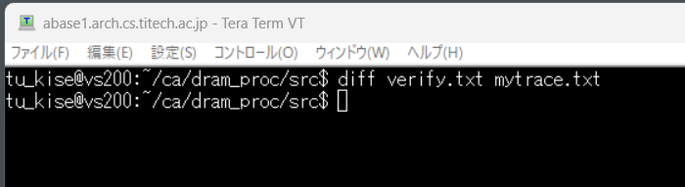
実行結果の正しさ (1)
$ unzip verify.txt.gz
$ diff verify.txt mytrace.txt
設計したコンピュータのRTLシミュレーションによって， PCの系列をテキスト形式で出力して，mytrace.txt というファイルに保存する．
得られたファイルと，提供されている verify.txt.gz を unzip したファイルとを比較して，結果が一致する画面をキャプチャして示すこと．
この画像を自分でキャプチャしたものに置き換えること．
5

Slide 6
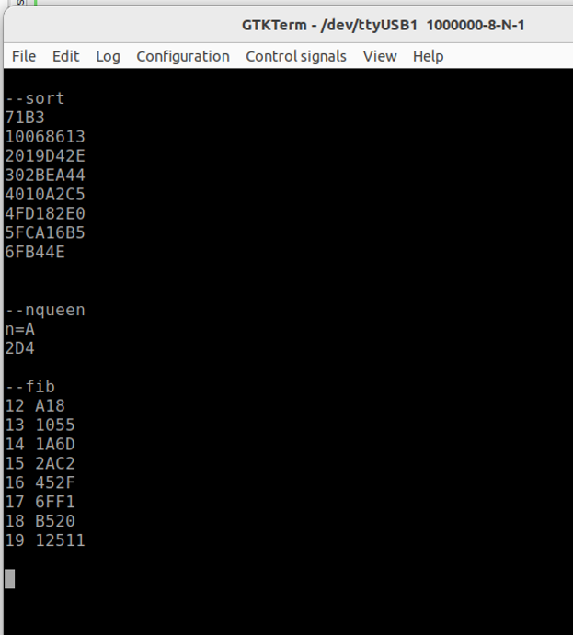
実行結果の正しさ (2)
設計したコンピュータをFPGAで動作させて，UARTの出力が正しいことを確認する．
この画像を自分でキャプチャしたものに置き換えること．
6

Slide 7
設計したプロセッサのブロック図
この図を参考に，設計したプロセッサのブロック図を描くこと．工夫した点を説明する適切な文章を追加すること
IF stage
ID stage
EX stage
MA
P3
WB stage
P1
P2
w_m11
w_npc
IFID_ir
[19:15]
ra1
P2_r1
32’h4
IDIF_ir
[24:20]
rd1
w_r1
0
w_in1
w_tkn
P3_alu
P3_ld
P2_b &
w_tkn
+
ra2
!r & !b
m11
mux
w_alu
P3_rd
wa
w_r2
1
ALU
adr
0
m2
!P3_s &
!P3_b
rd2
0
P2_s2
P2_s
mux
we
0
w_in2
rd
1
0
w_pcin
r_
pc
am_
imem
w_ir
P1_ir
wd
mux
mux
we
32
m10
mux
RF2
1
1
m8
w_in3
wd
w_ldd
P3_ldd
1
m5
m7
m12
0
am_
dmem
m0
m1
m3
r,i,s,b,u,j,ld
w_m12
mux
gen_imm
7
P2_r2
1
m9
m4
w_imm
m13
P3_rd
IFID_ir [11:7]
P2_rd
w_m13
P1_pc
+
m6
w_tpc
P2_tpc
w_rt
7

Slide 8
工夫した点などを自由に記載
ここから先のスライドは自由な形式で記載すること．
複数のスライドを用いても良い．
m_rvcore
r_pc
32
w_rrs1
32
r_state==1
r_state==0
w_imm
w_rrs1
1
w_rrs2
m_bru
w_b_rslt
m_decoder
decoder1
32
w_imm_t
32
5
w_rs1
m_regfile
regfile1
(32bit x 32)
32
w_rrs1
m_imem
imem1
(32bit x 1024)
32
Mux
32
w_rslt
Mux
r_pc
5
w_rs2
m_alu
w_rrs2_t
32
32
I_IN
5
w_rrs2
I_ADDR
w_rd
w_ma_rd
w_imm
w_mem_adr
D_ADDR
w_rrs1
+
32
m_dmem
dmem1
(DRAM)
w_imm
32
32
32
D_OUT
D_IN
w_ma_ld_rslt
w_rrs2
D_WE, D_RE
w_ma_rslt
8

Slide 9
9

